Slide 1


基於深度學習之桌球事件偵測計分系統
國立東華大學資訊工程學系109學年度畢業專題
指導教授：張意政
410714203 蔡景丞410714212 簡廷州410721371 吳侑達
Notes:
各位老師、教授們大家好，我們是本年度的畢業專題組別
題目為基於深度學習之桌球事件偵測計分系統
本專題的指導教授是張意政教授
我是負責主報的簡廷州，組員有蔡景丞以及組員吳侑達

Slide 2
目錄
1
2
3
4
5
介紹
相關研究
研究方法
研究成果與應用
結論
Notes:
接著下來會講解我們的報告順序。
首先第一將會介紹本專題的研究理念
第二介紹與本專題相關的參考研究
第三會講解本專題的研究方法
之後會說明我們的研究成果以及其應用
最後會在結論將我們的成果進行總結

Slide 3
介紹
Notes:
那我們就先介紹我們的動機以及研究目標

Slide 4
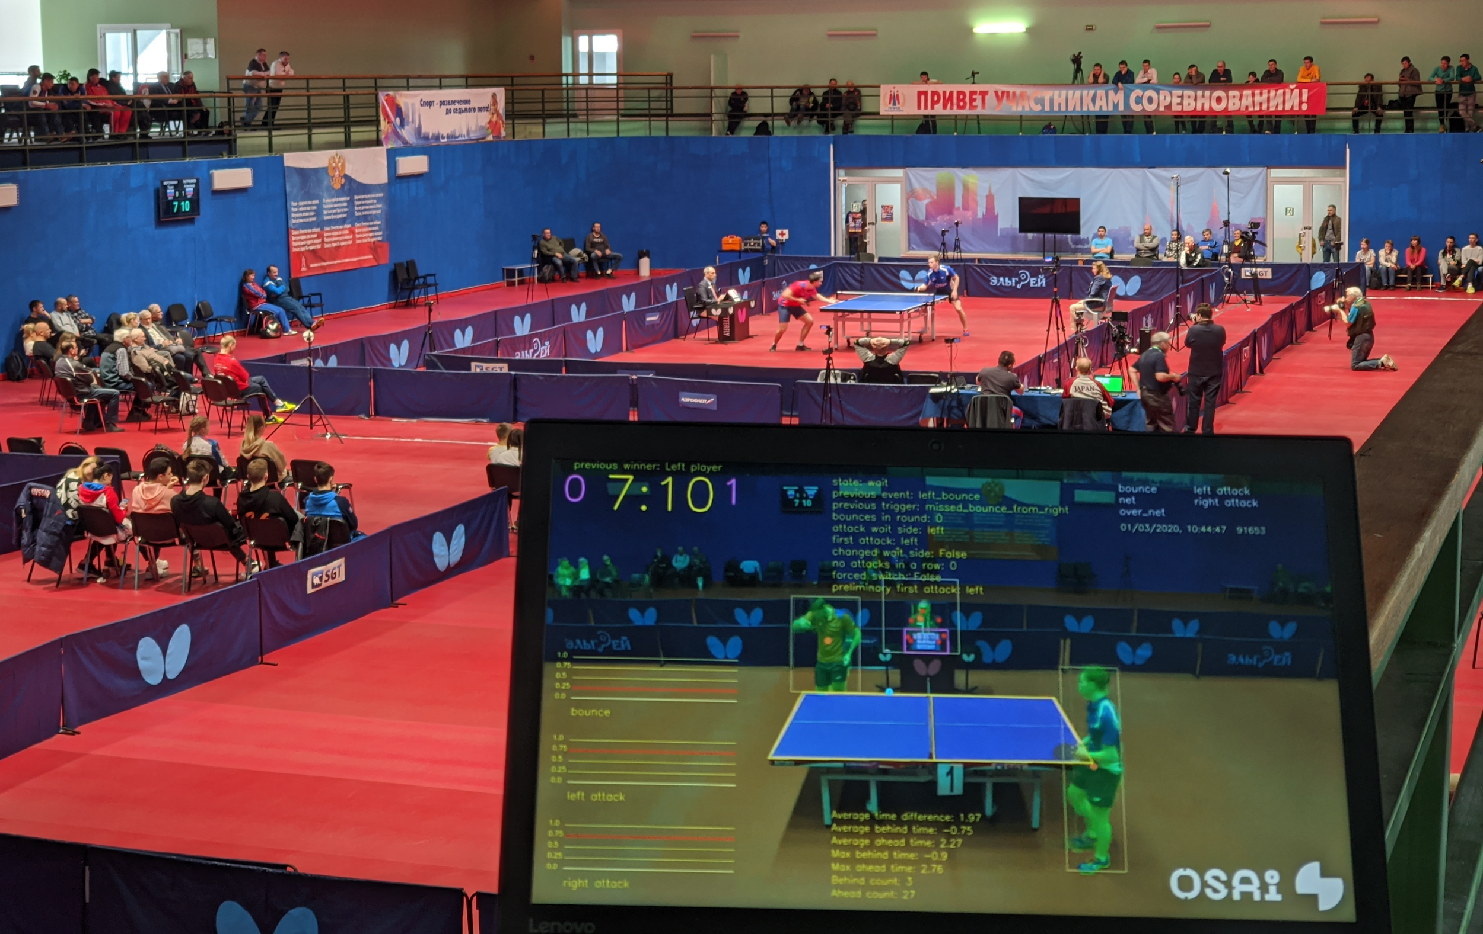
研究動機
我們熱愛桌球，希望讓所有人都能夠體會到桌球的競技精神。 但我校曾因校隊解散，導致系隊無法聘請校隊成員作為較教練，使得復盤比賽分析困難。 雖然復盤比賽可以透過科技的力量解決，但並不是所有人都有能力負擔昂貴的套裝系統。
現有的桌球裁判系統 - TTNet
介紹
結論
研究方法
研究成果與應用
相關研究
Notes:
我們熱愛桌球，希望所有人都能體會到桌球的競技精神。
事實上，我們的小組組員就是因為有參加系球隊，所以才會選擇這個題目為專題。
但礙於我校的桌球校隊目前是解散的狀態，系隊自然便無法聘請校隊成員作為教練。
導致每當系隊進行模擬賽或正式比賽並且錄影後，在賽後檢討上就會變得相當困難。
現在復盤比賽可以透過科技的力量來解決，就好比說右圖所示的現有裁判系統TTNet，即提供了一種現成的裁判系統，
但需要自費120fps高速攝影機與平行運算所需的大量硬體，當然這樣的設備並不是所有人都有能力負擔。

Slide 5
→建立一個只需使用簡單機器便可完成的桌球計分系統。
→透過深度學習完成計分系統。
→取代現有的計分系統，創造成本更低的計分系統。
研究目標
現有的桌球裁判系統 - TTNet
介紹
結論
研究方法
研究成果與應用
相關研究
Notes:
為了替代昂貴又複雜的TTNet，我們本次專題的研究目標便是：
建立只需使用簡單機器便可完成的桌球計分系統。
為了能夠在簡單機器上運行，我們將會透過準確率更高的深度學習，來完成我們的計分系統。
我們所完成的低成本高準確率的計分系統，未來將有望取代現有的系統。

Slide 6
相關研究
Notes:
好的，在開始本專題的說明之前，先介紹我們所參考的相關研究。

Slide 7
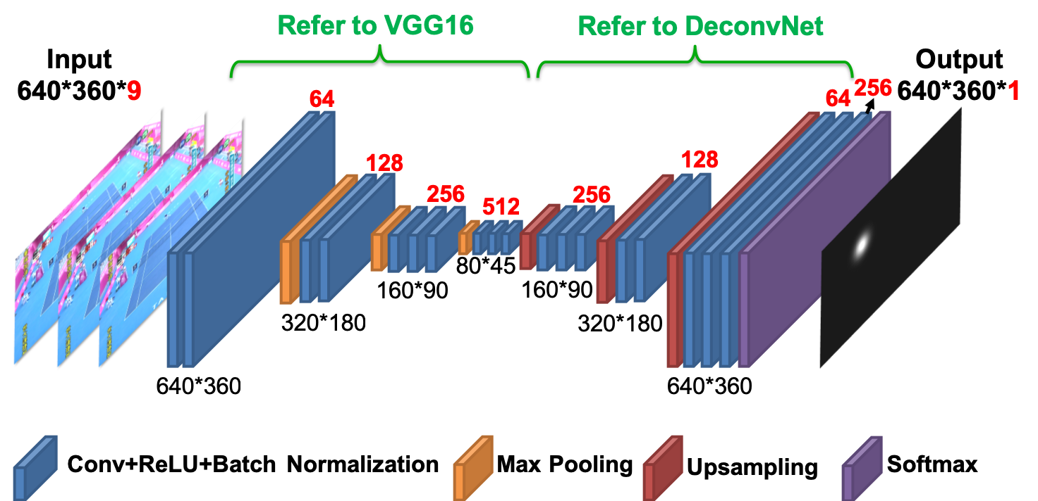
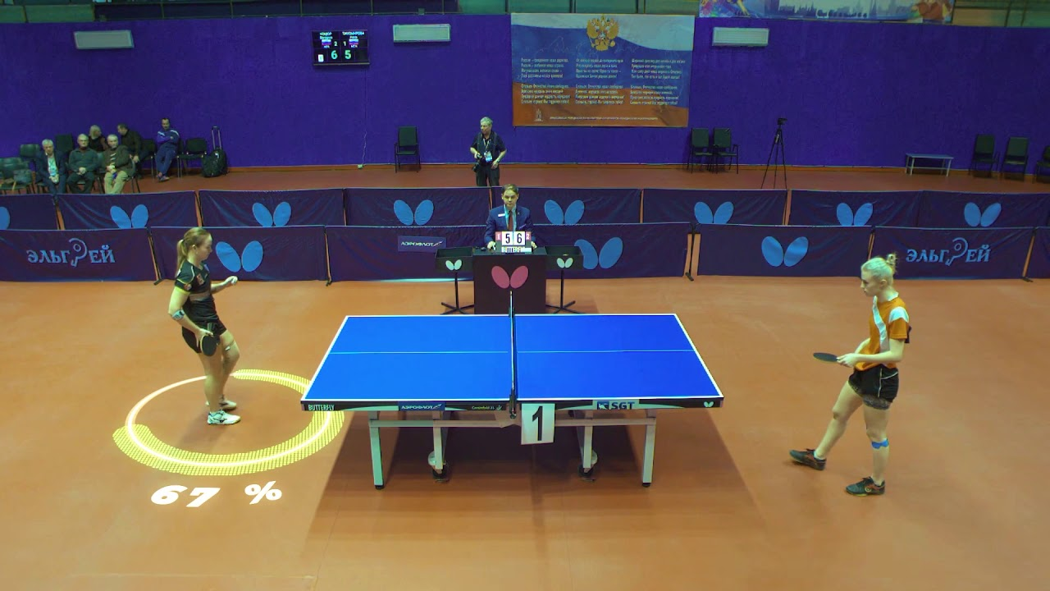
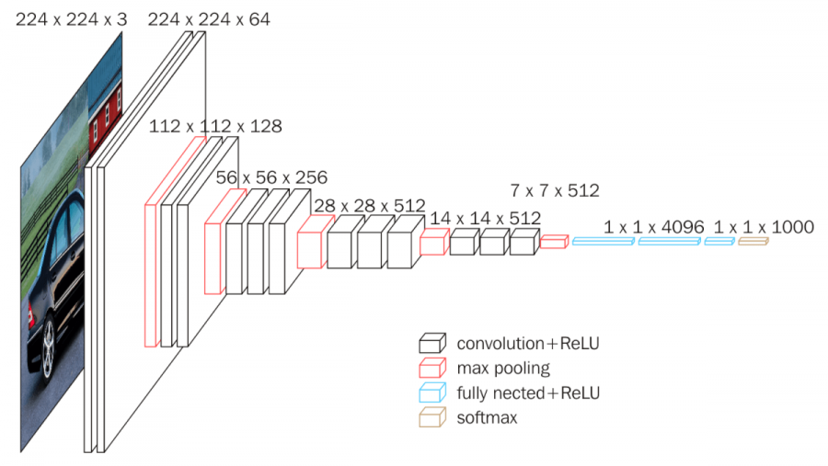
相關研究
[1] TrackNet: A Deep Learning Network for Tracking High-speed and Tiny Objects in Sport Applications
使用連續三幀影像作為神經網路輸入，偵測出網球球體位置
[2] TTNet: Real-time temporal and spatial video analysis of table tennis
透過復數模型，完成120fps設備成本較高桌球裁判系統
[3] Very Deep Convolutional Networks for Large-Scale Image Recognition
VGG-16，採用小卷積核，多層數的卷積進行圖片特徵擷取
介紹
結論
研究方法
研究成果與應用
相關研究
Notes:
我們主要參考了以下三篇論文：
第一篇是TrackNet，一種能夠使用30fps低速攝影機，並透過連續三幀影像來達成偵測網球座標的神經網路。
第二篇是TTNet，是一種透過復數模型，使用120fps之專業攝影機以及平行運算等高硬體需求達成的桌球裁判系統。
第三篇則是VGG-16，為我們主要的神經網路架構模板。

Slide 8
研究方法
Notes:
好的，那我們就開始介紹本系統與我們的研究方法。

Slide 9
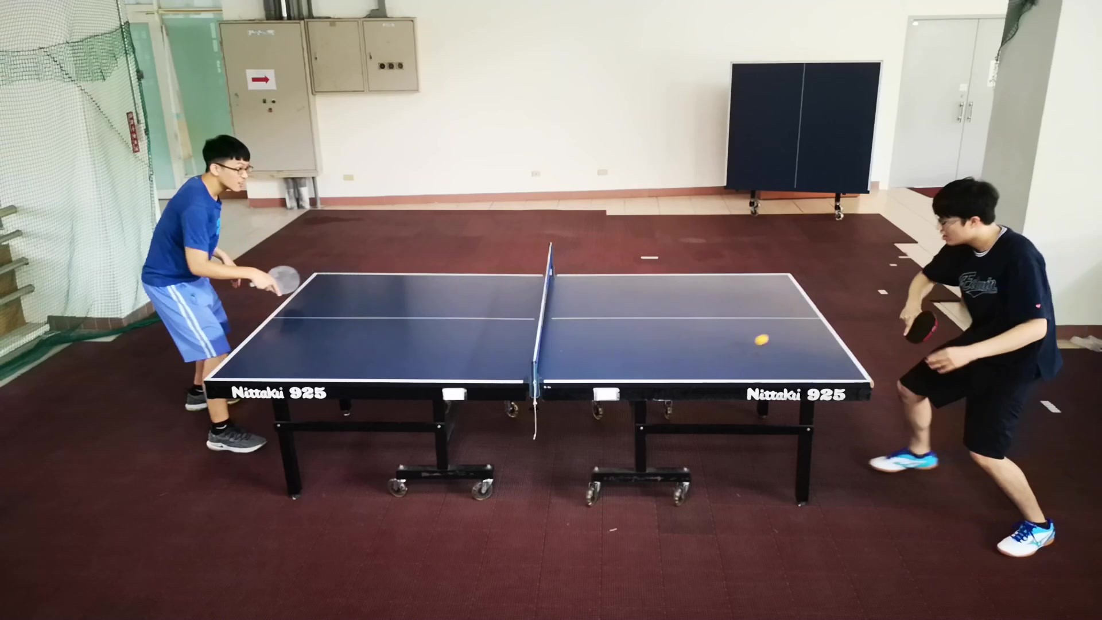
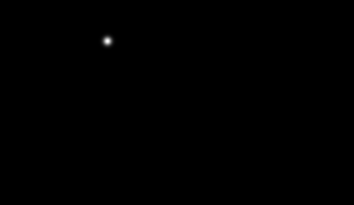
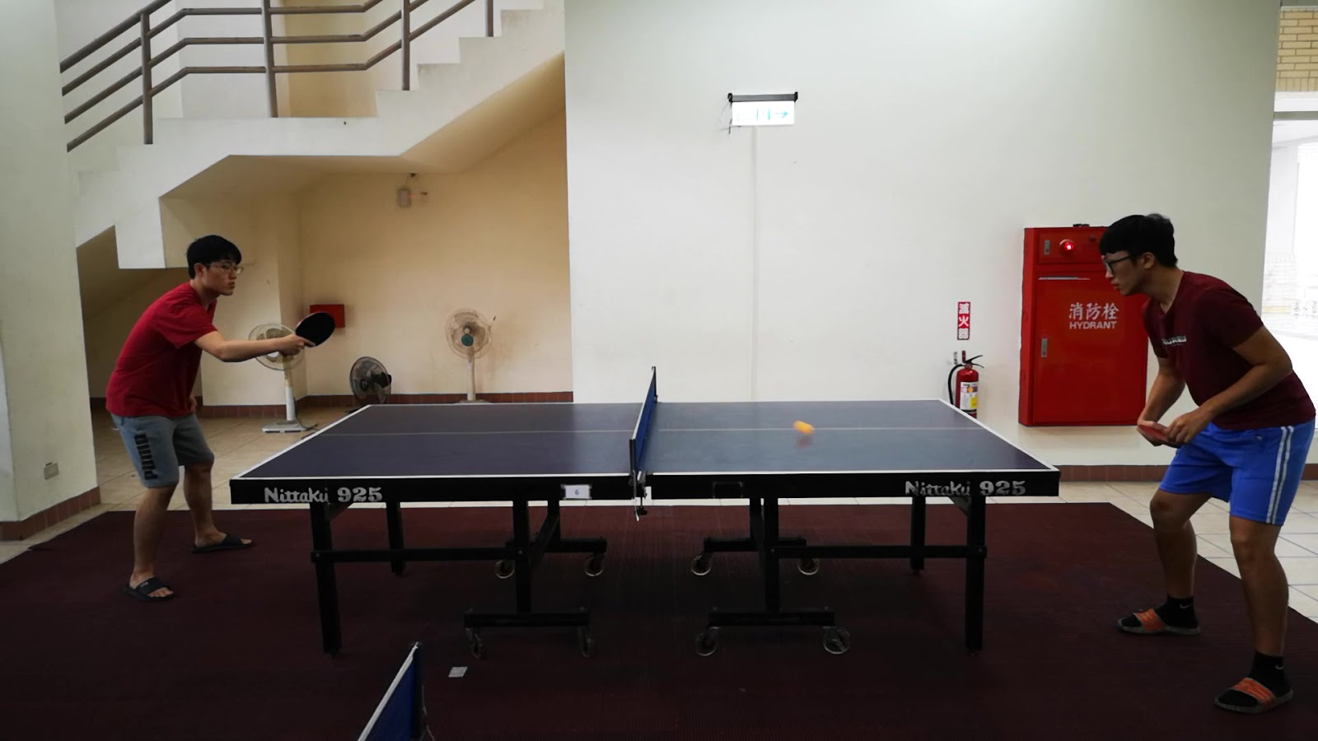
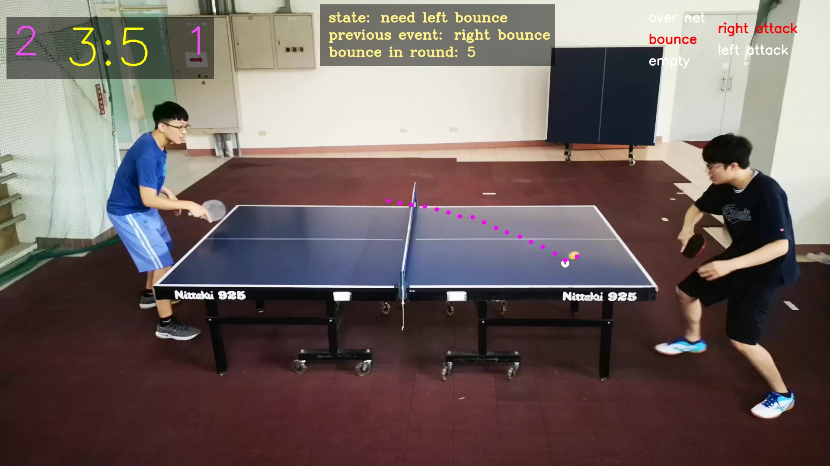
系統架構圖
Main process
Ball Detection
Five frame dequeue
Global stage
Input Video with
1920*1080 60fps
Downscale
&Concatenate
Heatmap
Ball
coordinate
Feature extraction
(Refer to VGG16)
Global
features
map
Pixel-wise prediction
(Refer to DeconvNet)
(x,y)
Crop
Local stage
Events Spotting
Concatenate
Event
probability
Feature extraction
(Refer to VGG16)
Local
features
map
Event classification
Get event probability
Concatenate
[bounce, net]
Video maker
Output Video with
match information
Use OpenCV draw on original frame
Output Score and some ball-related information
Table Tennis Scoring Algorithm
CNN Model
Action
Output
介紹
結論
研究方法
研究成果與應用
相關研究
Notes:
此圖為我們系統的系統架構圖。
在區塊分割上，我們可以分成畫面左側的Main process，負責處理整個系統的IO與非神經網路之運算，
而在目的上我們再切割成球體追蹤，Ball Detectoin的神經網路，也就是上圖的綠色區塊
以及黃色區塊的事件偵測神經網路Event Spotting
以上兩個神經網路，將會分別輸出球體座標以及事件機率，我們將這兩個資訊輸入至我們所設計的計分演算法
如此一來即可完成我們系統的目的：事件偵測計分系統。
換頁
那麼首先，先講解我們的球體追蹤網路是如何進行球體追蹤的。

Slide 10
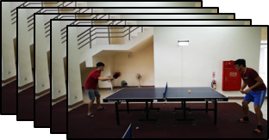
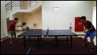
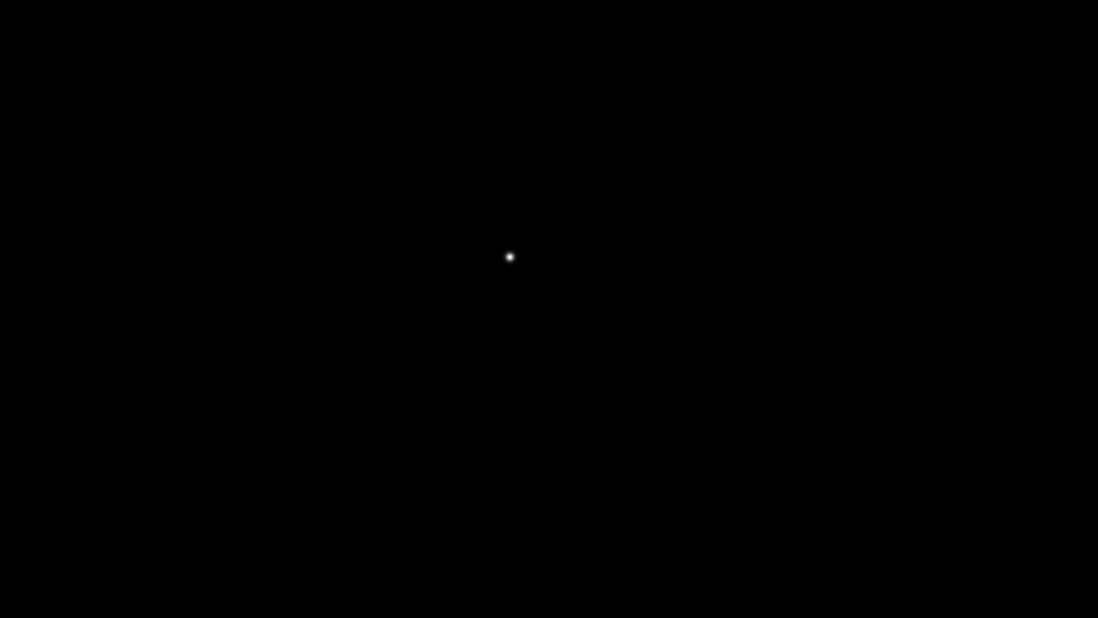
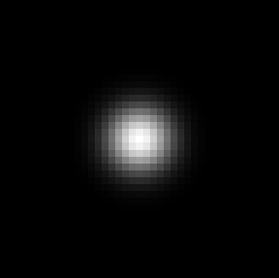
Ball Detection
透過類 VGG-16 style 的 ConvNet 進行特徵提取(Feature extraction)，接著透過 DconvNet 所產生的特徵圖(Features map)進一步產生熱度圖(Heatmap)。
Video frames 1920*1080 60fps
Downscale 640*360
&Concatenate
CNN Model
ConvNet
DeconvNet
Ball position
[x, y]
若只有一個圓被找到，便存取其座標
越白的地方代表是球中心座標的機率越高
使用Hough Gradient Method進行圓形查找
Ball position
[None, None]
否則，視為沒有球
介紹
結論
研究方法
研究成果與應用
相關研究
Notes:
在Ball detection的階段，我們將會依序輸入原始影片中的連續五幀影像，將影像進行Downscale至640*360大小並進行Concatenate
之後透過設計一個類VGG-16的Convert Net神經網路進行特徵提取，Convert Net取得到的特徵圖將會再輸入至Deconvert Net中，進一步生成球體熱度圖
換頁
熱度圖如上圖所示，除了球中心座標以外的灰階值都將會是0。我們使用霍夫曼圓形查找進行球體位置的偵測。
換頁
如果我們只找到正好一個圓，則會將該圓當作球體進行座標的存取。否則就是沒有偵測到球。

Slide 11
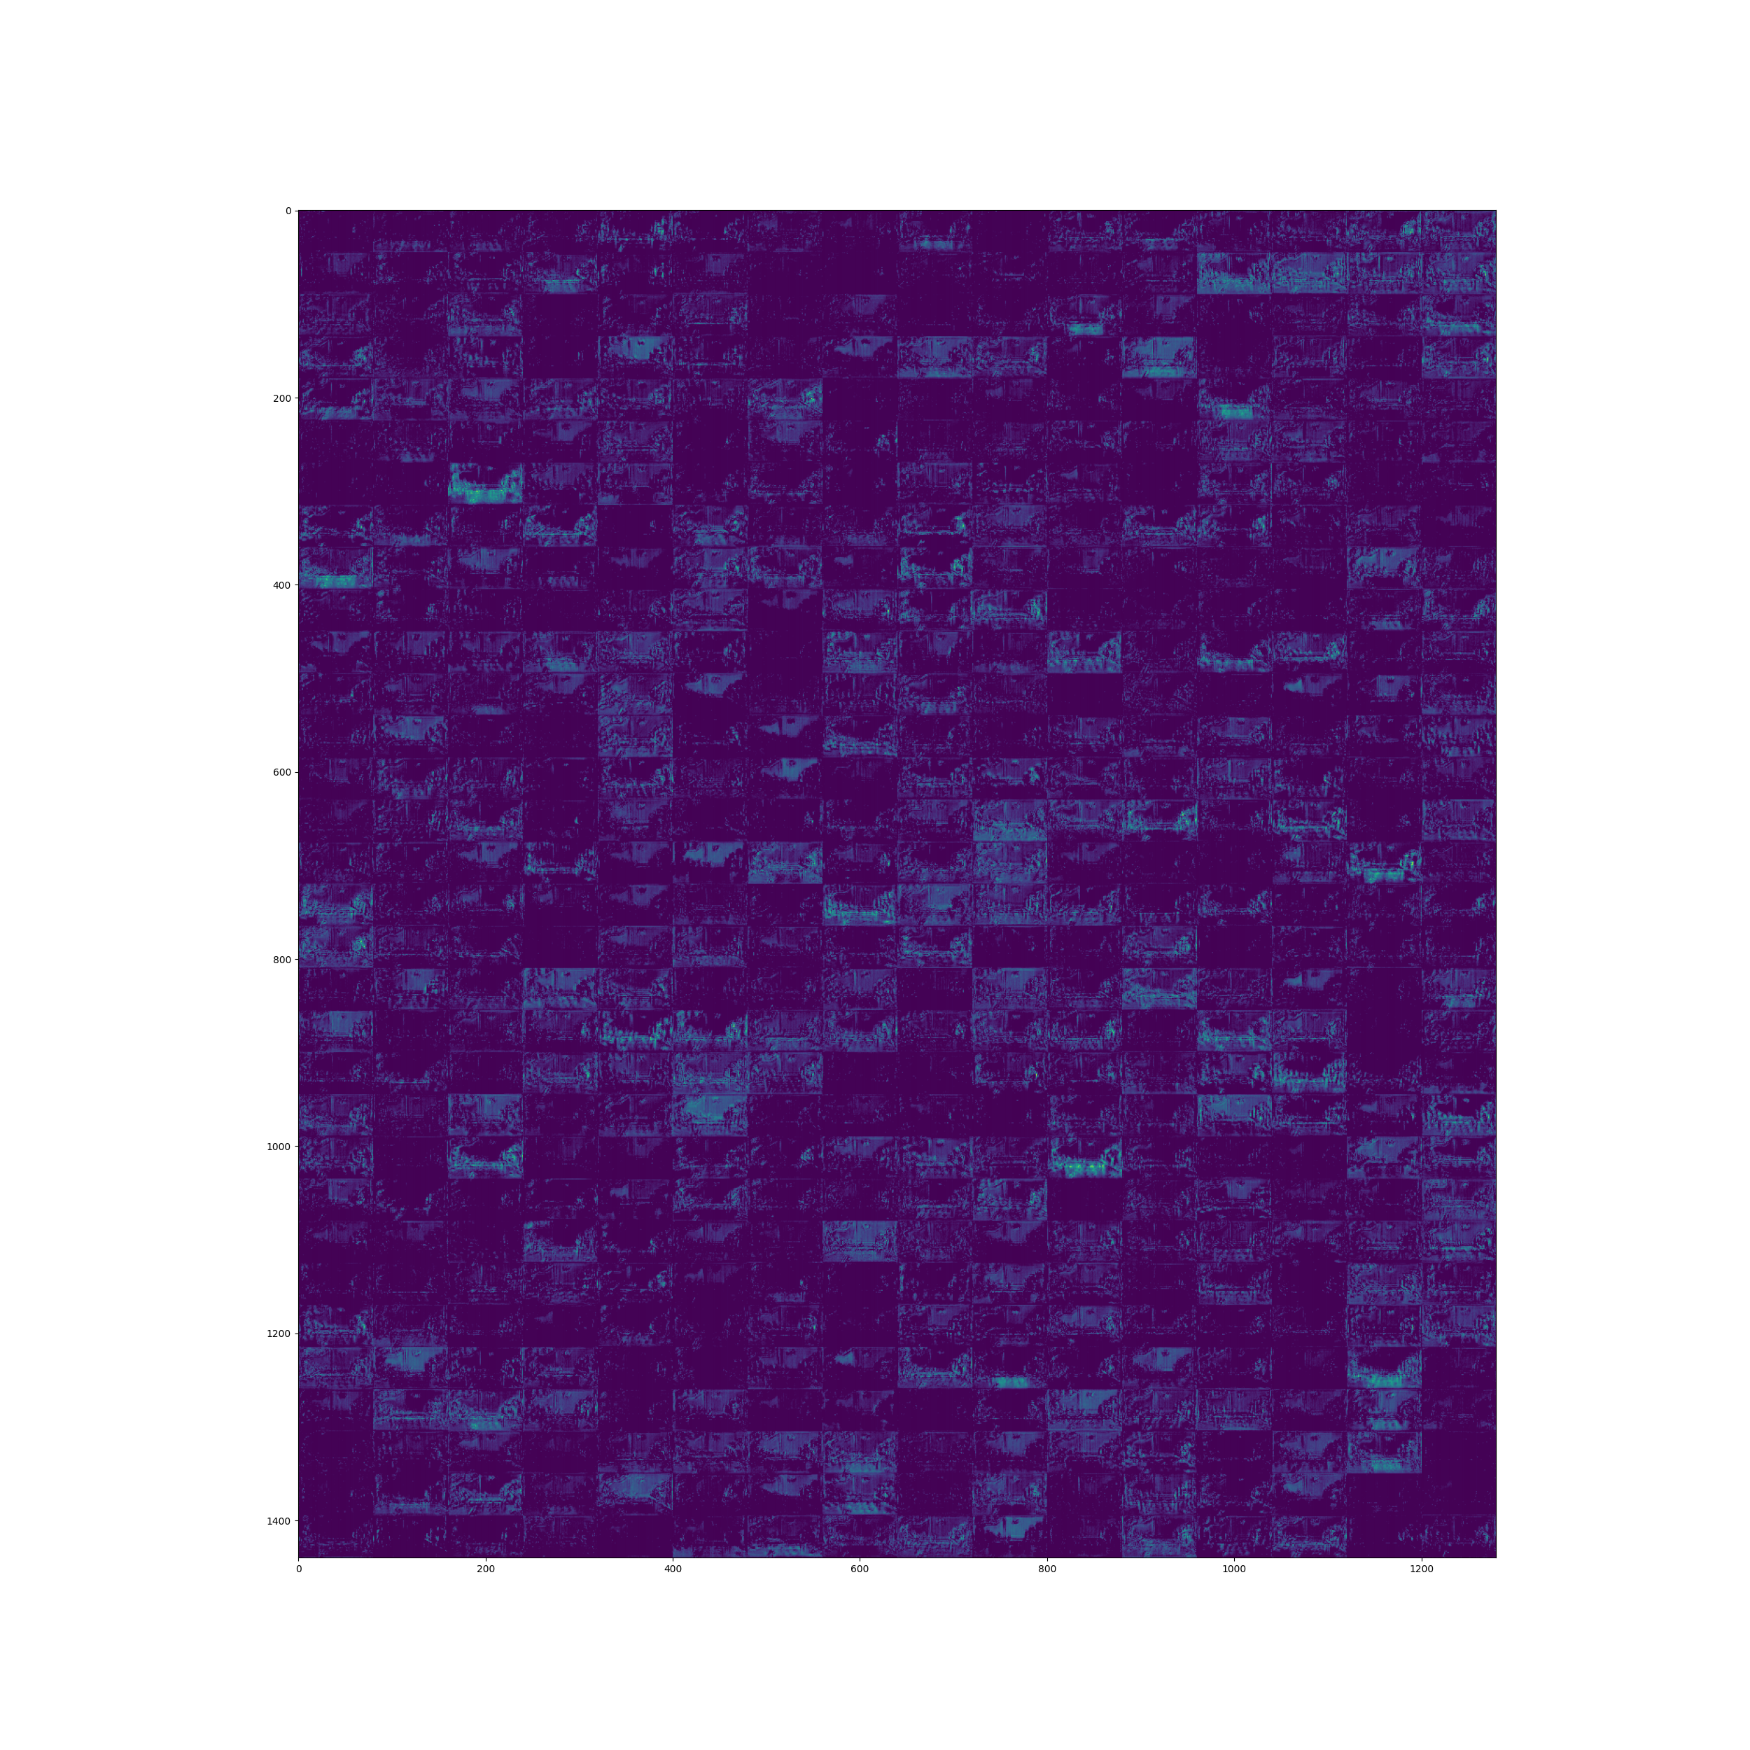
Ball Detection
為了提升 Event spotting 的準確度，Ball detection 將會分為兩個部分：Global stage 與 Local stage。而兩個 stage 所使用的 CNN model 將會是相同的，有助於減低系統負擔。
Global stage:
Video frames
Downscale 640*360
&Concatenate
CNN Model
Ball Coordinate
ConvNet
DeconvNet
(x, y)
Global feature map
介紹
結論
研究方法
研究成果與應用
相關研究
Notes:
那為了提升事件偵測網路，Event Spotting的準確度，Ball detection將會分為兩部分：分別是Global stage與Local stage。
兩個stage所使用的CNN model將會是同一個model，這種共用設計能夠有效減低系統負擔。
Global stage的輸入將會是原始影片的連續五幀，並且進行Downscale與concatenate後的完整圖像。
我們將會使用這個完整圖像進行Global Stage的特徵圖生成與球體座標的定位。
換頁
同時上一張投影片也有提到，為了提升Event Spotting的準確度，我們將會輸出完整影像，也就是Global stage的特徵圖。

Slide 12
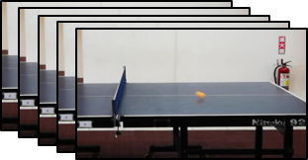
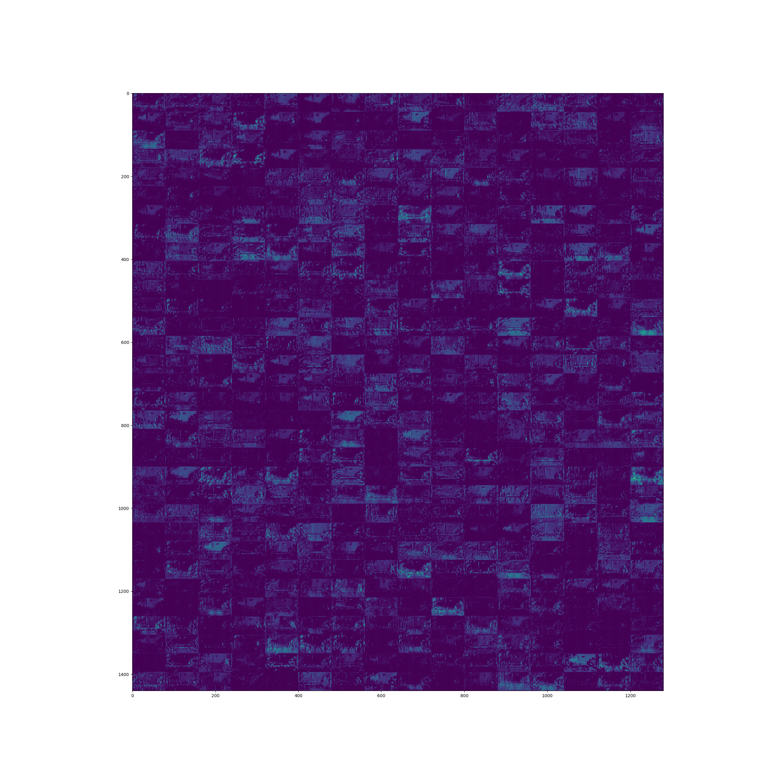
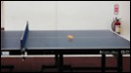
Ball Detection
透過 Global stage 得到的球體座標為中心，將原始連續五幀的畫面裁減至固定大小，再次輸入至 Ball detection 前13層神經網路進行 Local stage 的特徵提取。
Local stage:
According to the ball coordinates, crop to 640*360
Concatenate
CNN Model
ConvNet
Local feature map
介紹
結論
研究方法
研究成果與應用
相關研究
Notes:
取得到球體座標後，便可以進行Ball Detection的Local stage。
Local Stage與Global stage類似，由於共用相同的CNN Model，我們將原始影像依據球體座標進行裁切，取得與Global stage相同大小的640*360局部影像。
但Local Stage並不會產生球體座標，而是生成局部特徵圖以提升Event Spotting的準確度。

Slide 13
系統架構圖
Main process
Ball Detection
Five frame dequeue
Global stage
Input Video with
1920*1080 60fps
Downscale
&Concatenate
Heatmap
Ball
coordinate
Feature extraction
(Refer to VGG16)
Global
features
map
Pixel-wise prediction
(Refer to DeconvNet)
(x,y)
Crop
Local stage
Events Spotting
Event
probability
Concatenate
Feature extraction
(Refer to VGG16)
Local
features
map
Event classification
Get event probability
Concatenate
[bounce, net]
Video maker
Output Video with
match information
Use OpenCV draw on original frame
Output Score and some ball-related information
Table Tennis Scoring Algorithm
CNN Model
Action
Output
介紹
結論
研究方法
研究成果與應用
相關研究
Notes:
那這就是Ball Detection的介紹，在流程圖中我們可以看到綠色區塊的Ball Detection(分)別有上方的Global Stage以及左邊的Local Stage。
換頁
經由這兩個Stage所產生的特徵圖將會輸入至Event Spotting中。

Slide 14
Event Spotting
Event Spotting 將會沿用 Global stage 與 Local stage 的特徵圖，以進行更加準確的事件判斷。
Global feature
map
CNN Model
Output Probability
Input
feature
Local feature
map
Concatenate
ConvNet
Dense(FC)
[bounce, net]
介紹
結論
研究方法
研究成果與應用
相關研究
Notes:
Event Spotting將會沿用Global stage與local stage的特徵圖，我們將兩張特徵圖Concatenate，並且輸入至ConvNet，用於減少特徵圖的層數。
最後透過Dense進行分類，由於影響比賽的最重要核心事件是彈跳bounce以及越網net，因此Event Spotting的輸出將會是兩組0~1之間的機率。

Slide 15
Event Spotting
受限於 60fps 的攝影速度，我們透過改良 Event Spotting 神經網路來提升 TTNet 在 60fps 下的準確度不足的問題。
Input Features
Input Features
ConvBlock 3x3
ConvBlock 3x3
ConvBlock 1x1
ConvBlock 3x3
ConvBlock 3x3
改良
ConvBlock 3x3
Refer to VGG16
ConvBlock 3x3
ConvBlock 3x3
Flatten
ConvBlock 3x3
Flatten
FC1
Dense1
FC2
Dense2
Sigmoid
Dense3
Event probabilities
(Bounce, Net)
Sigmoid
Event probabilities
(Bounce, Net)
介紹
結論
研究方法
研究成果與應用
相關研究
Notes:
在辨識精確的問題上，參考文獻之一的TTNet為了保持事件偵測的準確度，在錄影裝置上他們需要採用120fps的高速攝影機。
在TTNet的架構下，必須要依靠高畫質與高速的攝影機才能達到足夠的事件辨識能力。
因此我們改良Event Spotting的網路架構，在設計上參考VGG16，將可以獲得更優秀的事件辨識系統。
在畫面上，左側架構表示了TTNet的原始事件偵測架構，而右側則是參考VGG16的改良後架構。

Slide 16
系統架構圖
Main process
Ball Detection
Five frame dequeue
Global stage
Input Video with
1920*1080 60fps
Downscale
&Concatenate
Heatmap
Ball
coordinate
Feature extraction
(Refer to VGG16)
Global
features
map
Pixel-wise prediction
(Refer to DeconvNet)
(x,y)
Crop
Local stage
Events Spotting
Event
probability
Concatenate
Feature extraction
(Refer to VGG16)
Local
features
map
Event classification
Get event probability
Concatenate
[bounce, net]
Video maker
Output Video with
match information
Use OpenCV draw on original frame
Output Score and some ball-related information
Table Tennis Scoring Algorithm
CNN Model
Action
Output
介紹
結論
研究方法
研究成果與應用
相關研究
Notes:
那這就是Event Spotting的功能，在輸入兩個特徵圖後，輸出核心事件的機率。
換頁
我們取得Ball Detection的球座標，並且也獲得核心事件的機率後，我們便能將兩個資訊輸入至計分演算法進行計分。

Slide 17
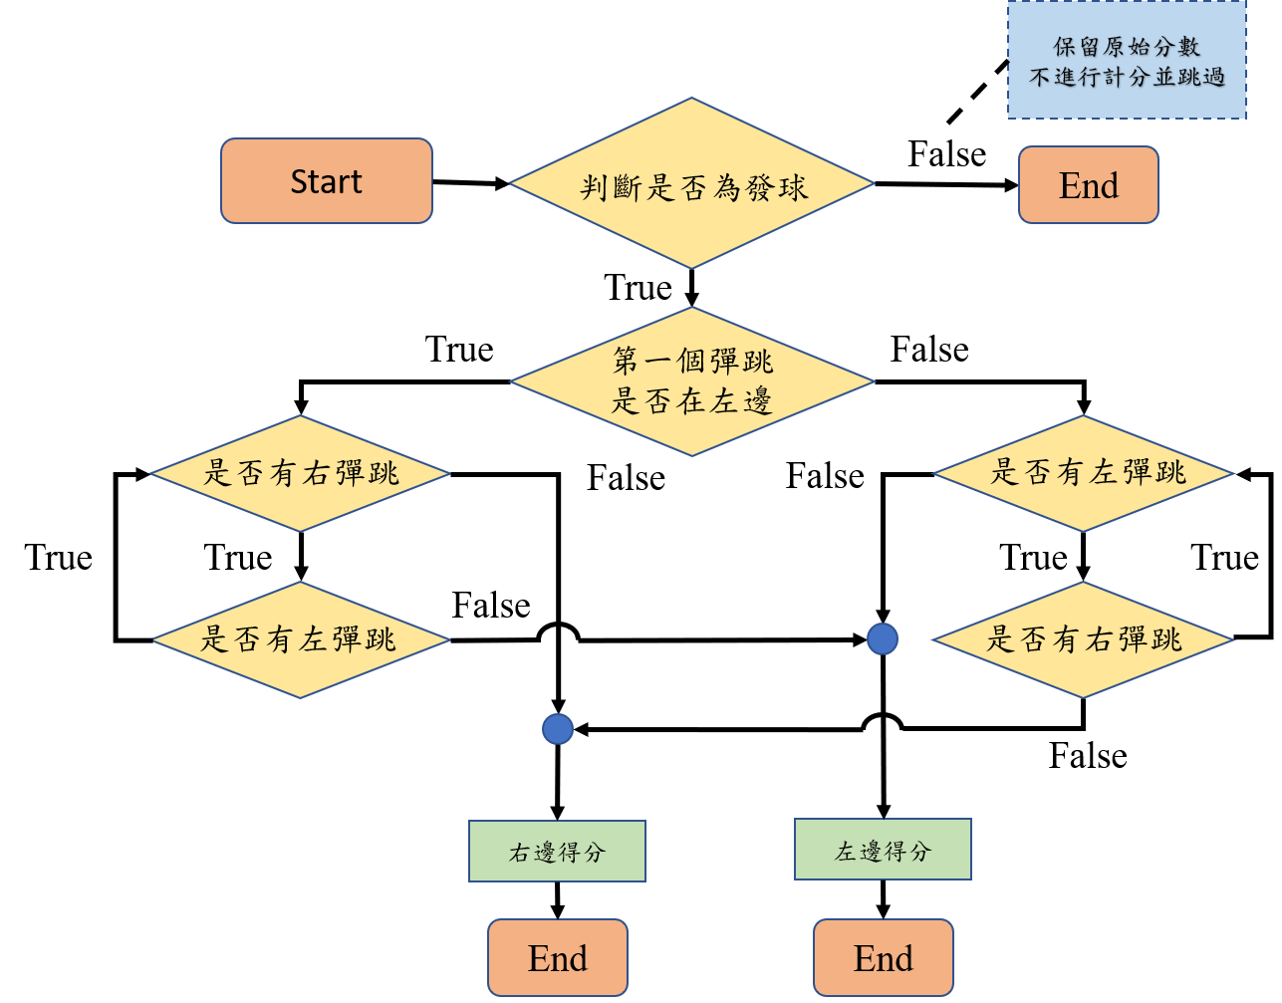
Scoring Algorithm
介紹
結論
研究方法
研究成果與應用
相關研究
Notes:
這張流程圖就是我們判斷得分的演算法流程圖
由Start開始，首先判斷發球是否成立。如果發球並沒有成立，那就代表現在並不是比賽期間，目前的畫面將不進行計分並且跳過。
如果發球成立，我們將接著判斷第一次發生彈跳的位置是在左邊還是右邊，由此來記錄發球方，也就是進攻方為哪邊。
只要我們得知了哪邊發球，我們就可以接著判斷下一個應該要有的事件為何，比如說如果第一個事件是左彈跳，那麼下一個事件就應該要發生右彈跳
如果沒有發生接下來該有的事件，那我們就可以判斷是哪方得分。

Slide 18
研究成果與應用
Notes:
以上就是我們的系統架構與研究方法。那麼接下來將會講解我們的研究成果以及實際應用。

Slide 19
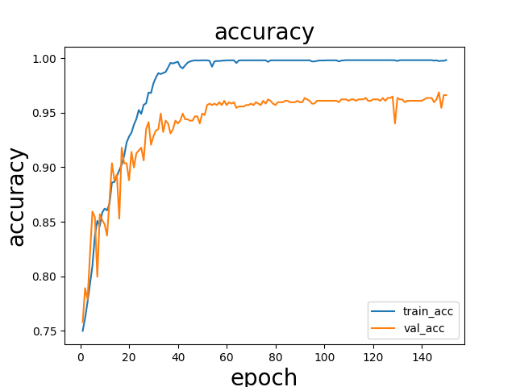
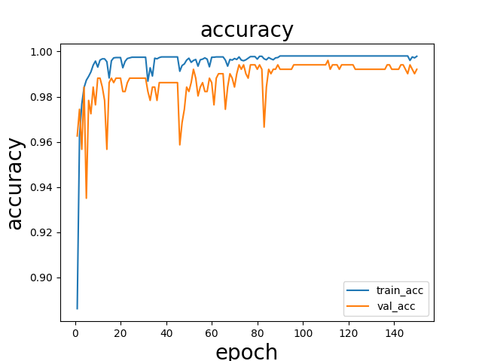
研究成果
在 60fps 的攝影機速度下，我們改良後的 Event Spotting 神經網路比 TTNet 的神經網路擁有更高的準確度。
改良
介紹
結論
研究方法
研究成果與應用
相關研究
Notes:
受限於60fps的攝影速度，若我們直接使用TTNet的事件辨識網路，搭配低速攝影機時，準確率僅能到達約0.96。
我們重新設計事件辨識網路後，在同樣的錄影條件下，改良後的事件偵測網路準確率會超越原先的TTNet，達到0.99以上。
換頁
那這就是我們與TTNet的最大區別，在低速攝影機的60fps狀況下，我們的系統依舊能夠保持(較)高準確度。

Slide 20

系統成果
完整系統顯示結果與介紹
①
②
④
⑤
③
介紹
結論
研究方法
研究成果與應用
相關研究
Notes:
以下是我們的完整系統UI介面，
換頁
首先是左上角，紫色小字代表大局比分，而黃色大字則代表當局比分。
換頁
再來是中間用於輔助復盤分析的資訊，由上到下分別是
下一個應該要發生的事件
前一個發生的事件
上面兩個事件可以判斷球員在甚麼情況容易失分或得分
以及這局總共發生了多少次彈跳，用以計算比賽時來回對峙的球數
換頁
然後是賽場畫面，將會透過標記球體位置並滯留數幀，來提供球體的飛行軌跡以增加可辨識度
換頁
接著是發球方，也就是進攻方的紀錄
換頁
最後則是當前幀的事件紀錄。
那接著下來我們就實際來看看本系統的成果展示。

Slide 21

成果展示
介紹
結論
研究方法
研究成果與應用
相關研究

Slide 22
結論
Notes:
最後是本專題的總結與結論

Slide 23
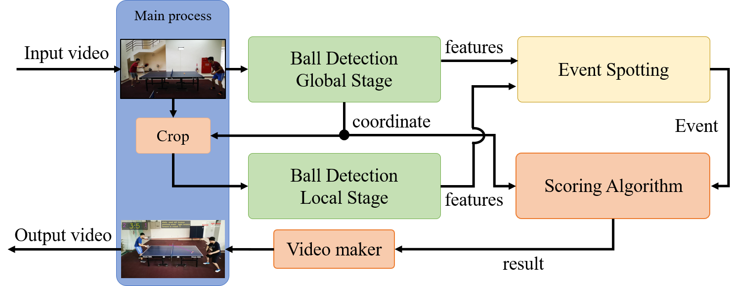
研究結論
1. 本系統為桌球愛好者提供了另一個賽後分析的新工具。
2. 本系統成功透過單一的特徵提取器進行多種不同類別的辨識。
3. 本架構的設計理念能有效的再利用神經網路的特徵圖，達到減少系統所需的資源。
系統結構簡圖
系統成果
介紹
結論
研究方法
研究成果與應用
相關研究
Notes:
在系統目的上，我們為桌球愛好者提供了另一個賽後分析的新工具。
本系統成功透過單一的特徵提取器，進行多種不同類別的辨識，再以Ball Detection中的Convert net為主的特徵提取器中，我們達到了球體追蹤以及事件偵測的兩種辨識。
最後也是最重要的，我們在Ball Detection的各個 Stage中，我們將輸出的特徵圖沿用至Event Spotting。與其它系統相比，例如剛才提到的TTNet，此系統減少了更多資源的消耗，例如重複產生特徵圖、大量模型導致的顯存不足等等。

Slide 24
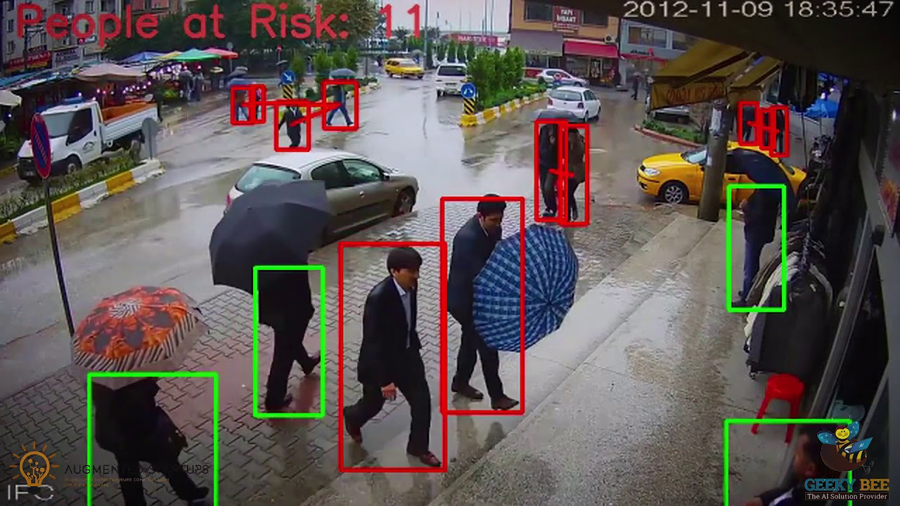
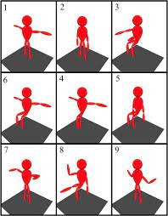
未來展望
1. 減少神經網路層數加強本系統的計算速度，達到實時辨識的能力，以在未來取代人力裁判。
2. 增加除球體位置與事件辨識的功能，例如動作辨識、步伐辨識、人物偵測與落點紀錄等等功能，以增加復盤分析的資訊量。
動作辨識示意圖
人物偵測系統
介紹
結論
研究方法
研究成果與應用
相關研究
Notes:
接下來說明本系統的未來展望。
透過減少神經網路的層數以加強系統的運算速度，達到實時辨識的能力，以(利)在未來成為裁判系統取代人力，而(不是)->(不僅是)單純的計分系統。
增加除了球體位置與事件辨識的功能，例如球員的動作辨識，步伐辨識，人物偵測或是落點紀錄等等，來增加復盤分析的資訊量。

Slide 25
基於深度學習之桌球事件偵測計分系統
國立東華大學資訊工程學系109學年度畢業專題
感謝聆聽
410714203 蔡景丞
410714212 簡廷州
410721371 吳侑達
Notes:
以上就是基於深度學習之桌球事件偵測計分系統的介紹，報告到這邊結束，感謝大家聆聽。

